Slide 1
Moje dni doma
Sarah Viňarská

Slide 2
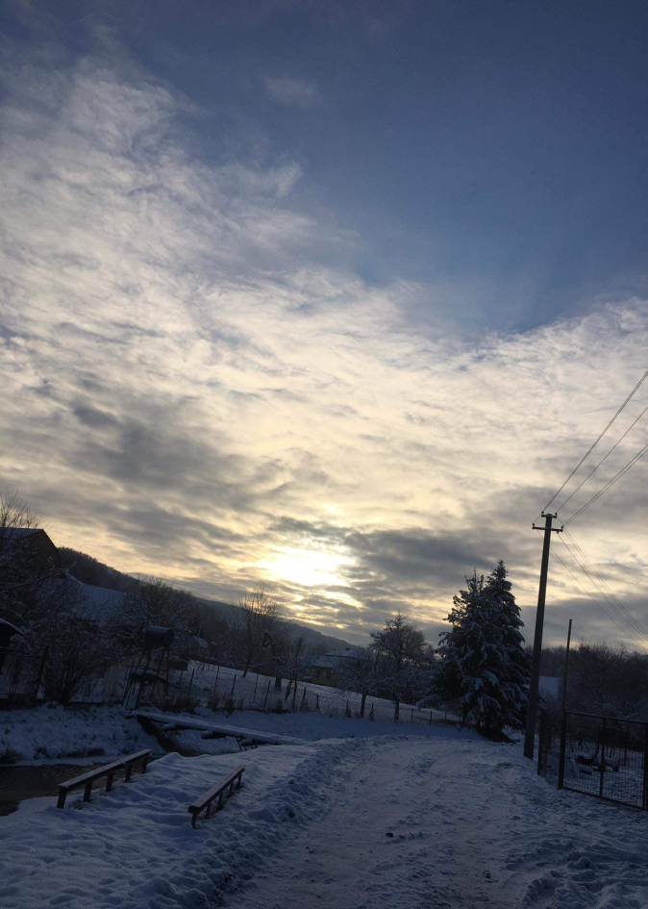
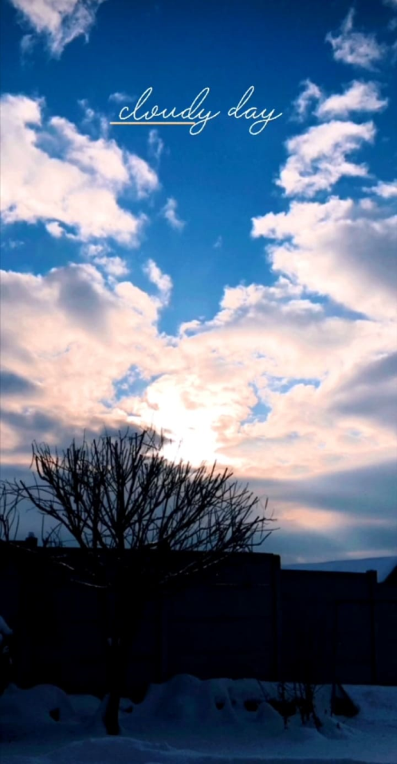
Každé ránko ma privíta krásna obloha

Slide 3
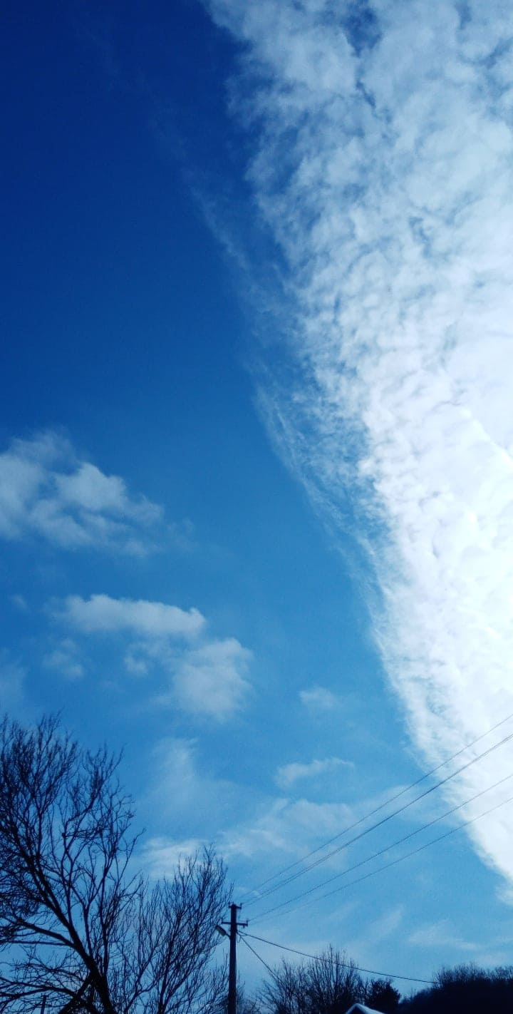
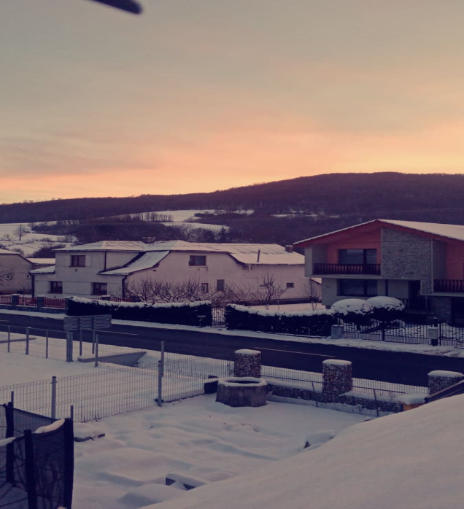
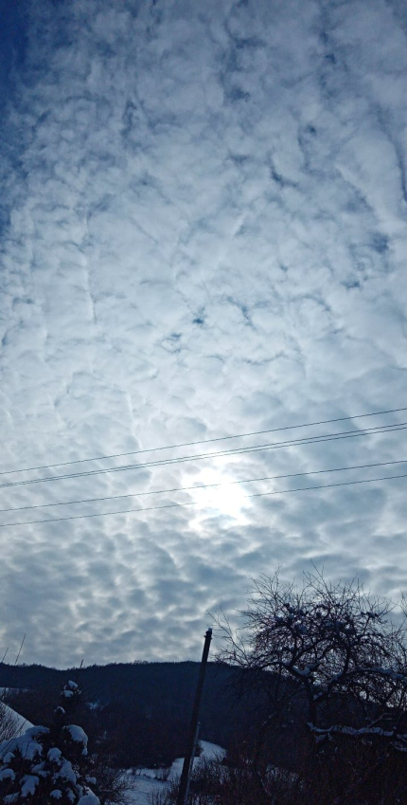
Tak isto ako aj ráno, aj poobede či večer je obloha krásna a zaujímavá

Slide 4
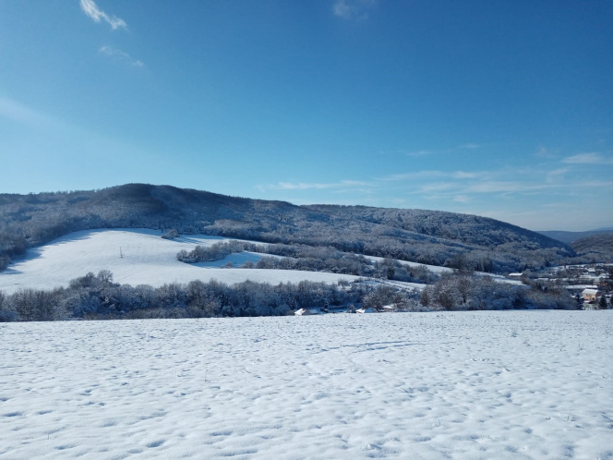
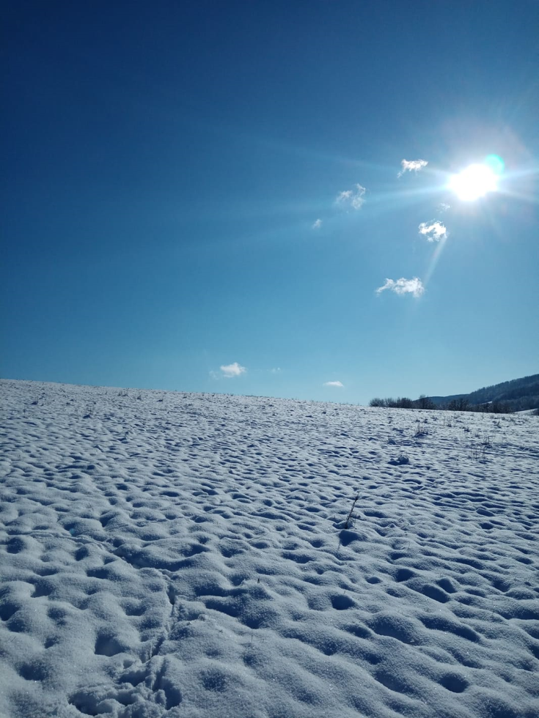
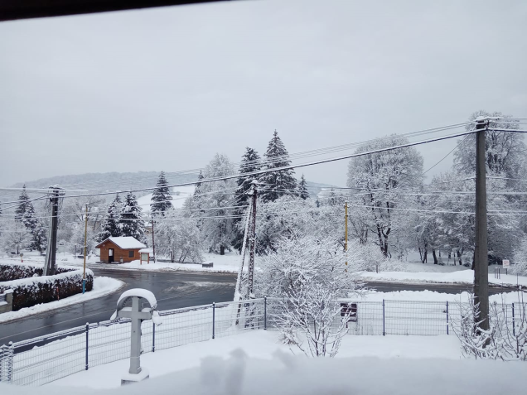
Nádherne zasnežená dedina, či lúky...

Slide 5
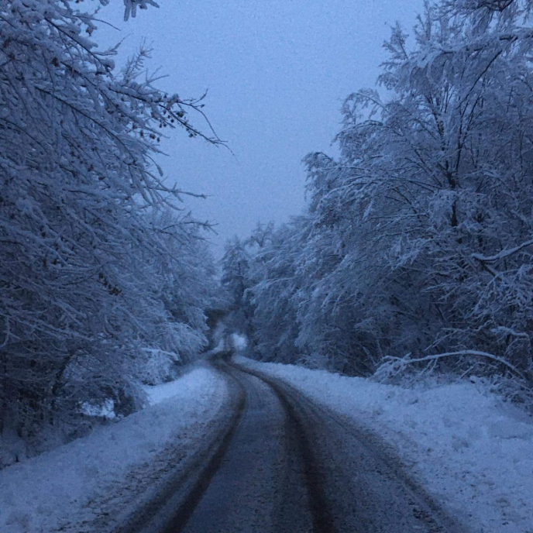
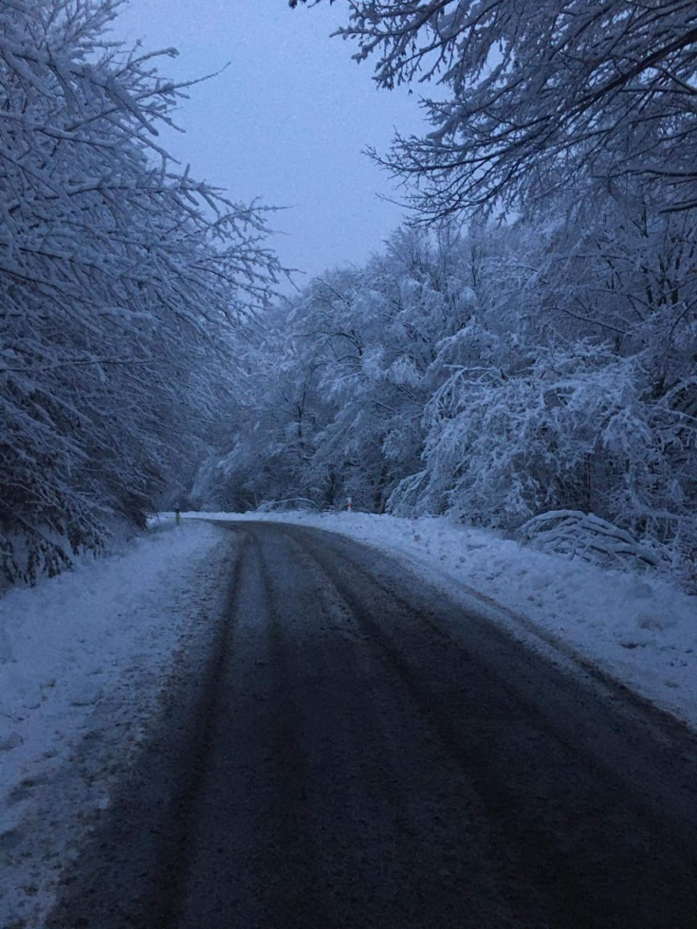
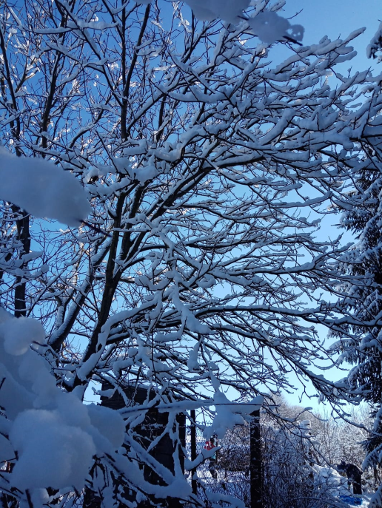

Slide 6
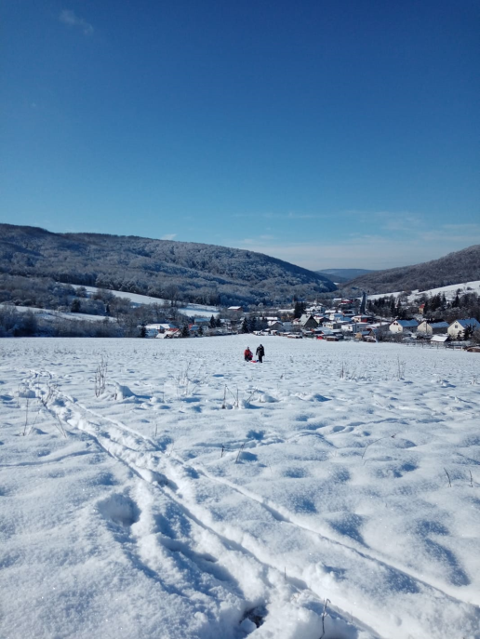
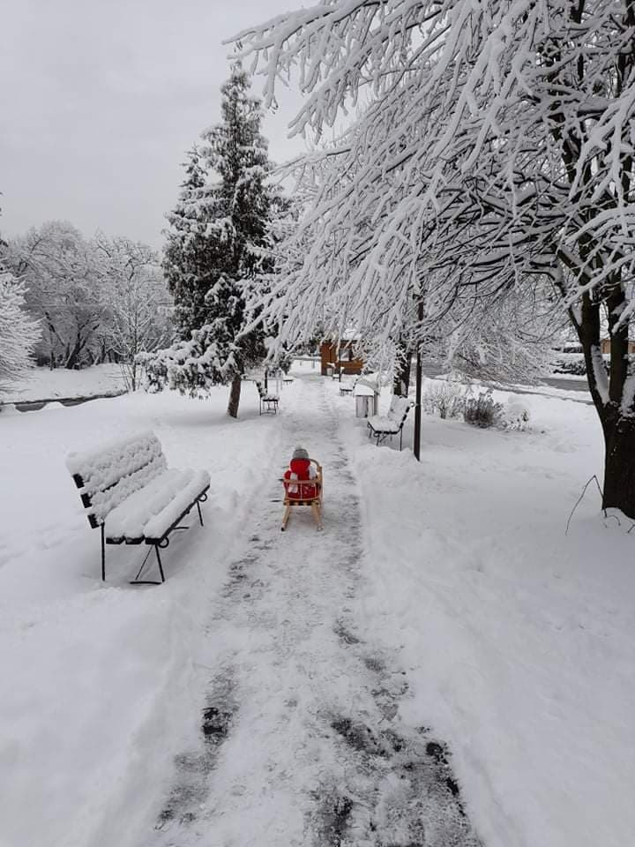
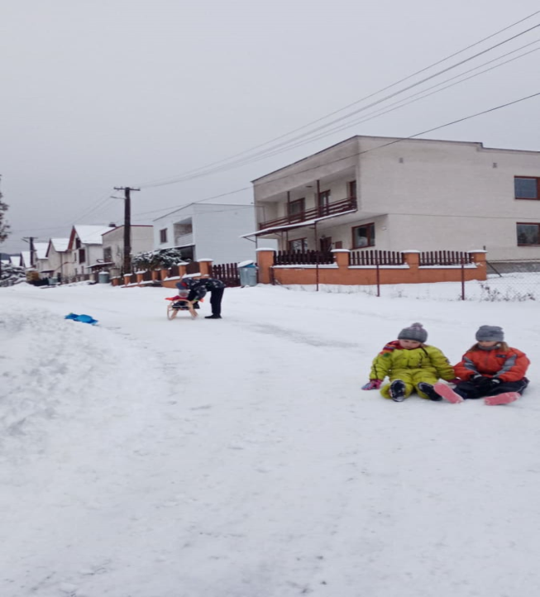
Spoločné sánkovačky, prechádzky s rodinou či kamarátmi...

Slide 7
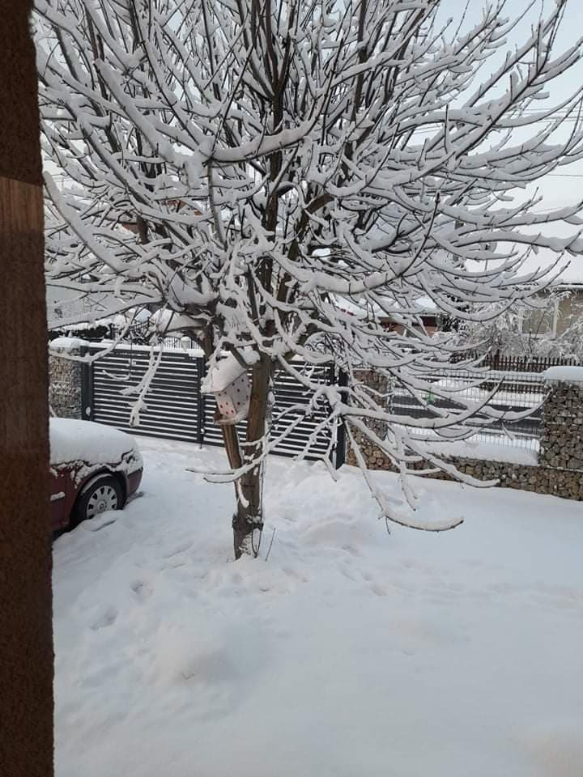
Staráme sa aj o vtáčiky....

Slide 8
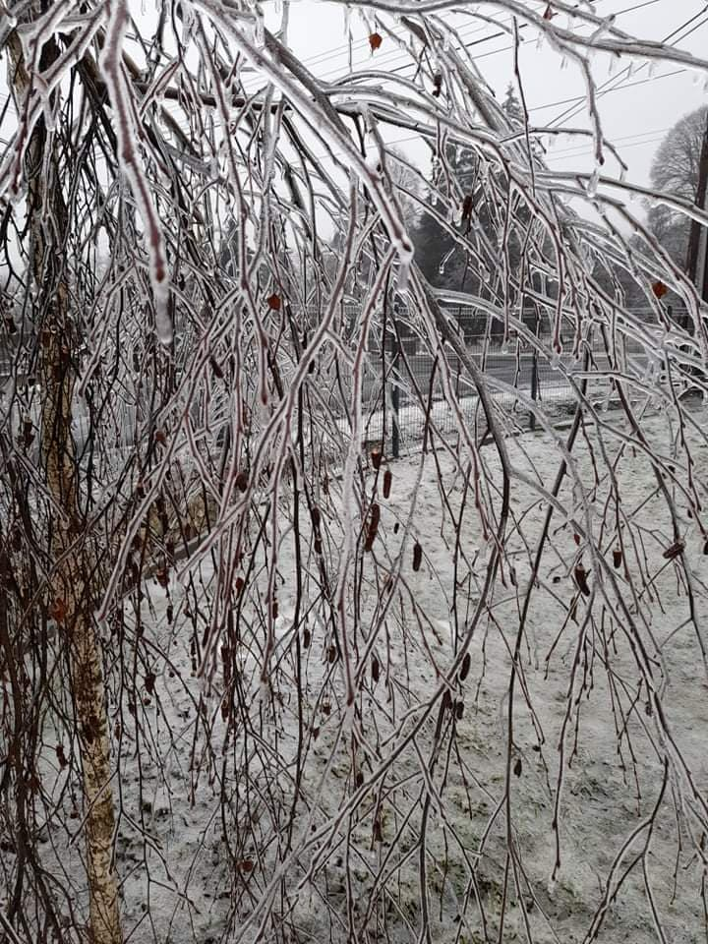
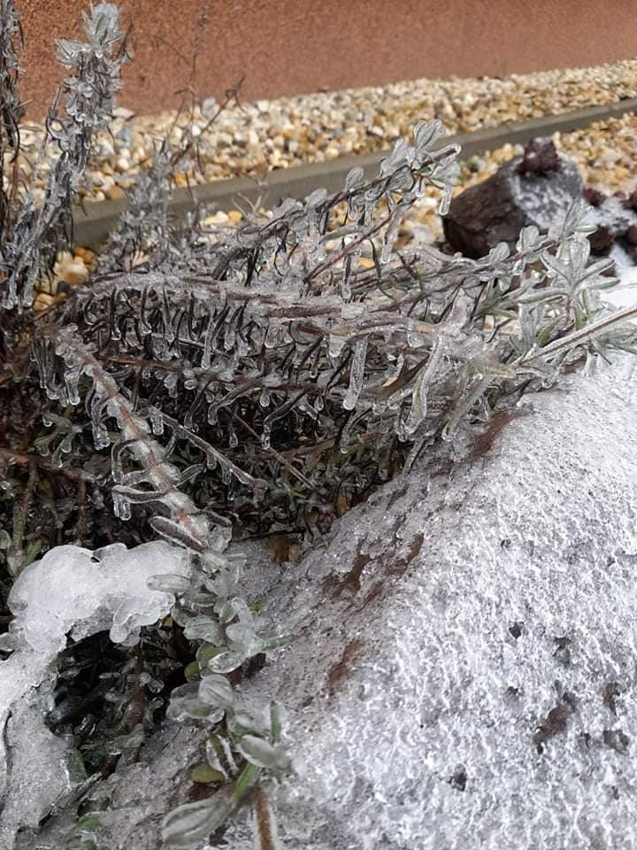
Príroda nám ukazuje svoje krásy...

Slide 9
Ďakujem za pozornosť
Bežte aj Vy vonku postaviť snehuliaka alebo sa len tak prejsť!

